Slide 1
Pertemuan 7 Keamanan Jaringan Wireless
Andreas Nugroho Sihananto, S.Kom, M.Kom

Slide 2
Pokok Bahasan
Protokol Keamanan Jaringan Nirkabel
WPA
WEP
WPA2 Personal dan Enterprise
WPA2
WPS

Slide 3
Luaran Yang Harus Dicapai
Mampu menjelaskan definisi dan cara kerja WEP
Mampu menjelaskan definisi dan cara kerja WPA
Mampu menjelaskan definisi dan cara kerja WPA2
Mampu menjelaskan perbedaan WPA2 Personal dan Enterprise

Slide 4
Mengapa Jaringan Nirkabel Perlu Diamankan
Pembajak bisa saja masuk ke dalam router Anda lalu melakukan hal-hal berikut ini :
Mengirim laman web palsu
Ikut menikmati bandwith internet Anda secara gratis
Mengirimi Anda adware dan malware

Slide 5

Protokol WEP (Wired Equivalent Privacy)
Ditemukan pada 1997, diratifikasi oleh IEEE 802.11 pada 1999
Metode enkripsinya RC4 (Rivest Chiper 4)
Memiliki key yang pendek (64/128 bit)
Semua user berbagi key yang sama dan tidak ada rotasi key
Rentan dieksploitasi menggunakan metode Brute Force

Slide 6

WPA (Wi-Fi Protected Access)
Ditetapkan menjadi standar oleh IEEE 2004
Selain RC4, juga menggunakan TKIP (Temporal Key Integrity Protocol)
Adanya rotasi kunci (rekeying the session key)
Juga menerapkan Message Authentication Code (MAC)
Jika device mengirimkan MAC yang invalid sebanyak 2 kali, akan terjadi rekeying session key
Namun penggunaan RC4 masih memungkinkan WPA dibobol oleh pembajak

Slide 7

WPA2 (Wi-Fi Protected Access Versi 2)
Pada WPA2, RC4 diganti dengan Advanced Encryption Standard (AES) sebagai protocol enkripsinya.
Key AES lebih panjang dari enkripsi RC4 yakni 256 bits
Pembobolan terhadap key AES dalam praktek dunia nyata masih membutuhkan waktu lama
Selain AES, WPA2 juga menggunakan algoritma CCMP (Counter Cipher Mode with Block Chaining Message Authentication Code Protocol)

Slide 8
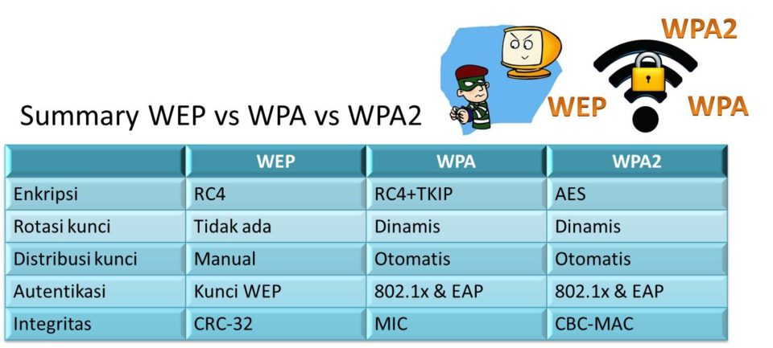
Komparasi
Sumber : Surantha (2016)

Slide 9
WPA2 Personal vs WPA2 Enterprise
Personal | Enterprise
Digunakan untuk rumah atau bisnis skala kecil Menggunakan Pre-shared key (PSK) Satu kata sandi untuk semua pengguna | Digunakan oleh perusahaan besar Setiap pengguna memiliki username dan password sendiri Pengguna yang ingin mengakses WiFi harus terdaftar dalam database server RADIUS

Slide 10
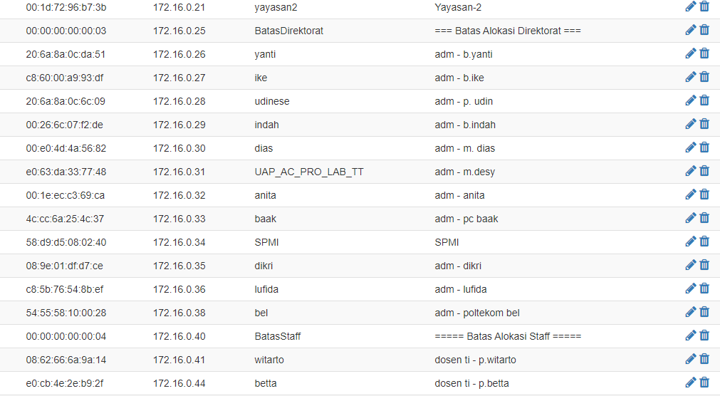
MAC Filter
Merupakan fitur pada router untuk membatasi akses pada device di luar device yang telah didaftarkan
MAC Filter akan membaca semua Media Access Control Address (MAC Address) pada NIC (Network Interface Card) Device
Apabila MAC Address tidak didaftarkan dalam router maka device tersebut bisa terhubung dengan WiFi namun tak dapat mengakses internet.

Slide 11
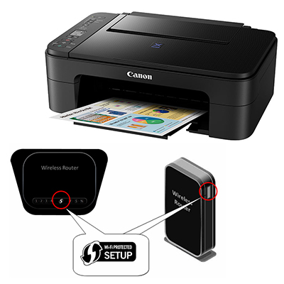
WPS
WPS (WiFi Protected Setup) adalah fitur yang mampu menghubungkan sebuah atau beberapa device dengan router
Biasa digunakan pada device yang tidak punya antarmuka GUI seperti printer nirkabel

Slide 12
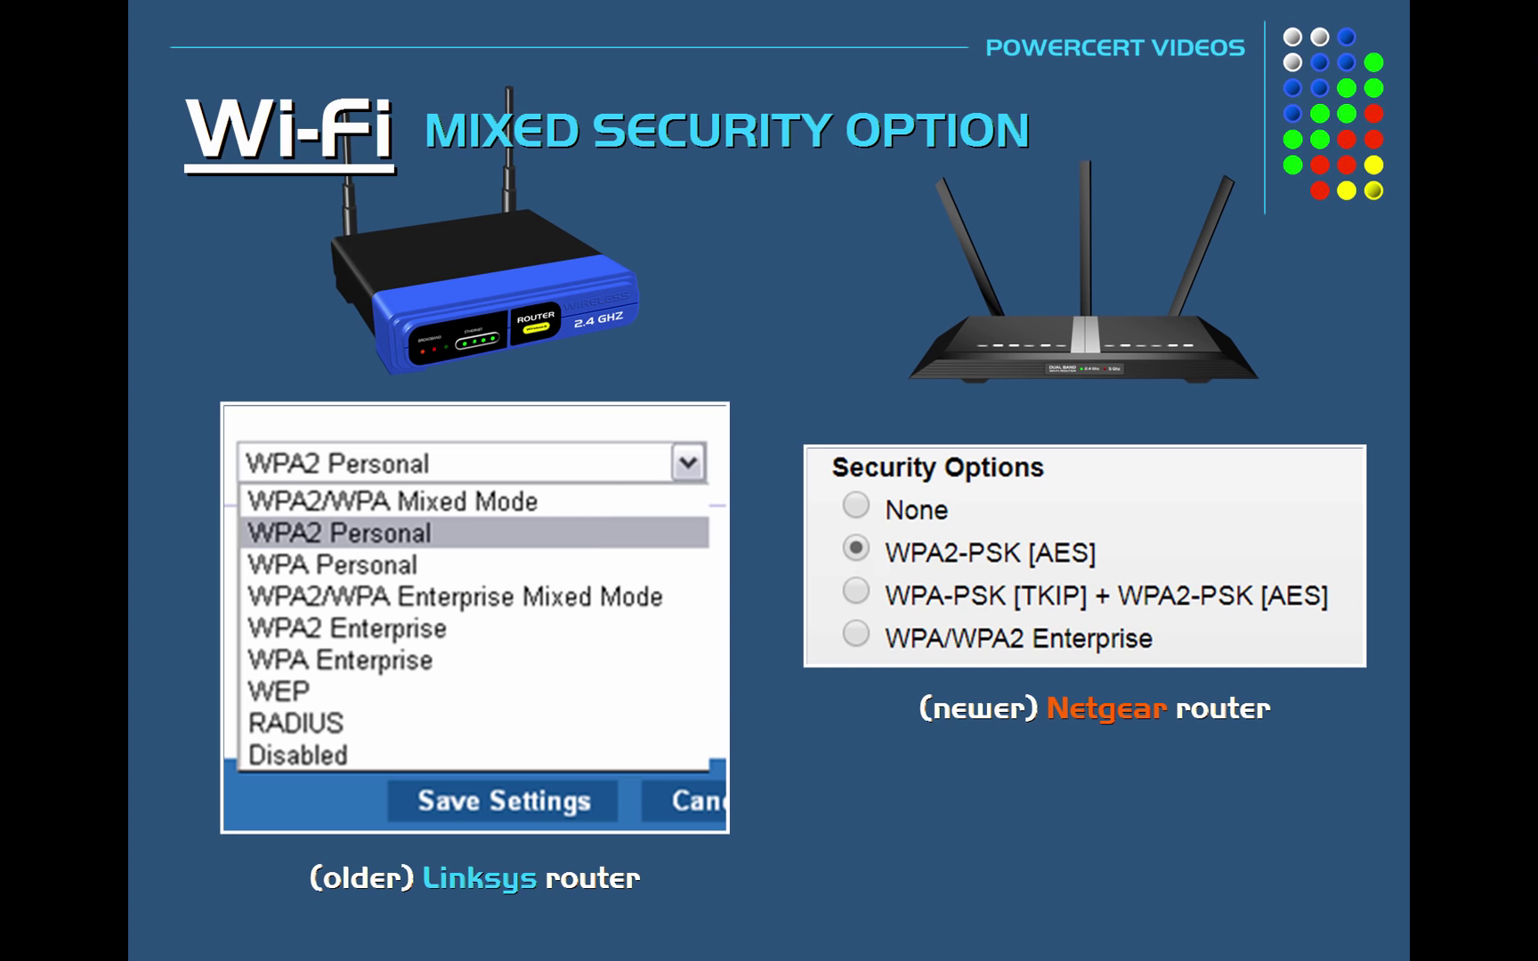
Implementasi Protokol pada Router Generasi Lama
Lama
Baru

Slide 13

Tambahan : WPA3
Protokol WPA terbaru dari Wi-Fi Alliance
Mengimplementasikan fitur kriptografi forward secrecy
Belum semua router menggunakan protokol ini
Baru ditetapkan sejak Juli 2020

Slide 14
Daftar Referensi
Surantha, N. PROTOKOL KEAMANAN PADA JARINGAN WIFI. https://mti.binus.ac.id/ (2016).
Drake, V. WPA Key, WPA2, WPA3, and WEP Key: Wi-Fi Security Explained. https://www.freecodecamp.org/ (2020).
Seitz, J. Fundamentals of Network Security. Computer Standards & Interfaces (Artech House, 2001). doi:10.1016/s0920-5489(01)00097-6.
Kizza, J. M. Computer Network Security and Cyber Ethics. portal: Libraries and the Academy vol. 7 (McFarland and Company, Inc., 2007).
Graham, J., Howard, R. & Olson, R. Cyber Security Essentials. (Auberbach Publications, 2011).

Slide 15
Tugas Kelompok
Buat presentasi tentang :
Wireless LAN
Broadband Wireless
Bluetooth
Data Link Layer Bridges
Network Layer Design
Routing Algorithm
Congestion Control Algorithm
Element Transport Layer Protocol (Architecture and Congestion Control)

Slide 16
Electronic Mail
World Wide Web
Streaming audio and video
Content Delivery
Cryptography
SYMMETRIC-KEY ALGORITHMS
PUBLIC-KEY ALGORITHMS
Digital Signatures
Authentication Protocol
Email and Web Security

